Slide 1
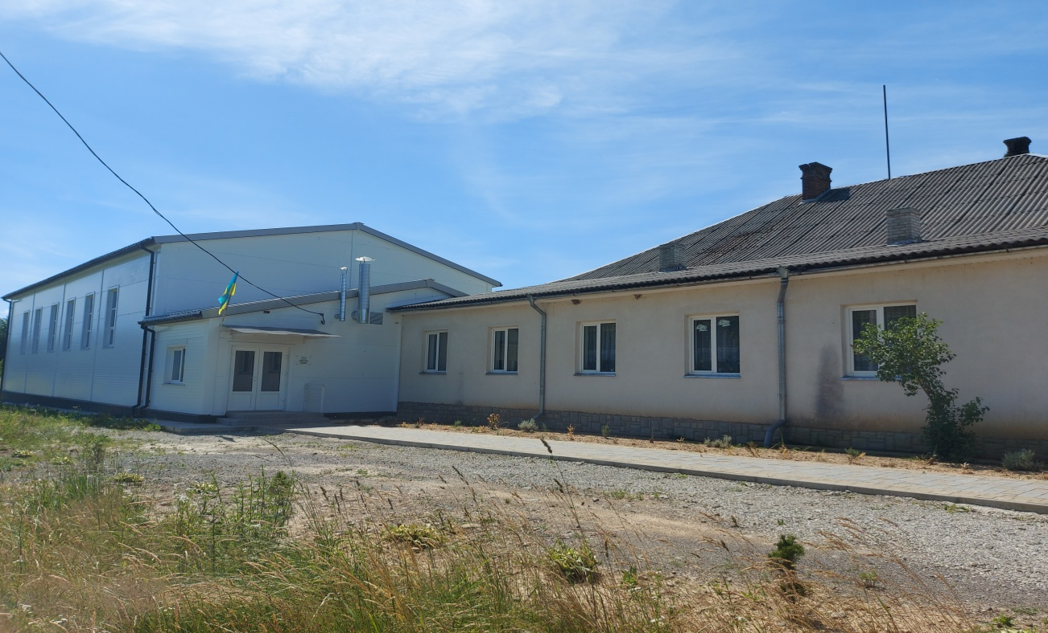
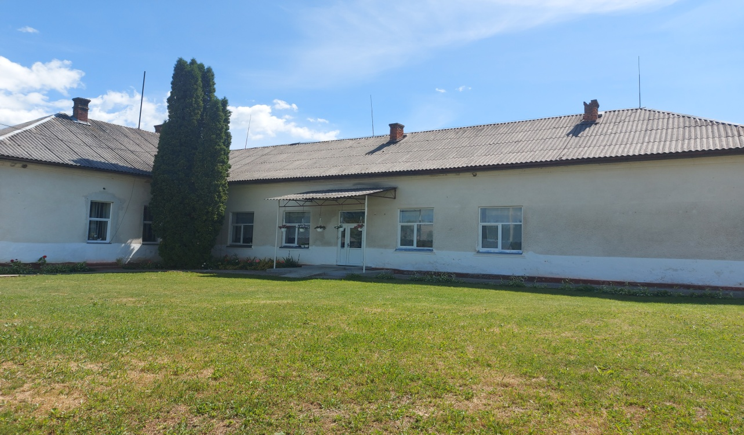
Звіт
директора
Раківської гімназії
за 2021-2022 н.р.
Гапак Ольги Василівни

Slide 2
Раківська гімназія
у 2021-2022 навчальному році здійснювала діяльність пов’язану з наданням початкової та базової загальної середньої освіти.
Вся робота була спрямована на реалізацію головних завдань, визначених Законами “Про освіту”, “Про загальну середню освіту”
У 2021-2022 навчальному році педагогічний колектив працював над єдиною навчальною проблемою
„Забезпечення особистісного розвитку дитини, підвищення рівня її соціалізації та адаптації до життя у громадському суспільстві шляхом удосконалення навчально-виховного процесу на інноваційній основі”

Slide 3
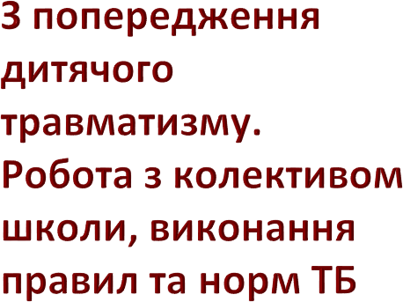
Напрямки роботи Раківської гімназії

Slide 4
Пріоритетні напрямки
особистісного розвитку здобувачів освіти:
Творчість, критичне мислення, уміння вирішувати проблеми.
Комунікативні навички, інформаційна та медіа-грамотність.
Спілкування державною та іноземними мовами.
Навички підприємницької діяльності та фінансова грамотність.
Лідерство та відповідальність.
Загальнокультурна грамотність.
Умови професійного зростання педагогів:
Безперервне навчання вчителів, створення єдиного інформаційного простору для спілкування та обміну досвідом з колегами.
Участь педагогів у професійних конкурсах, програмах обміну.
Використання в освітньому процесі інноваційних технологій, засобів медіа-освіти.
Сертифікація вчителів.

Slide 5
Раківська гімназія у своїй діяльності протягом 2021-2022 н.р. керувалася:
ДЕРЖАВНІ СТАНДАРТИ. НОВА УКРАЇНСЬКА ШКОЛА
1. Постанова КМУ від 21.02.2017 №87 “Про затвердження Державного стандарту
початкової освіти“ (застосовується з 1 вересня 2018 р. для учнів, які навчаються за програмами дванадцятирічної повної загальної середньої освіти).
Постанова Кабінету Міністрів України від 24.07.2019 № 688 “Про внесення змін до Державного стандарту початкової освіти”.
Постанова Кабінету Міністрів України від 20 квітня 2011 року№ 462 «Про затвердження Державного стандарту початкової загальної освіти»
Постанова Кабінету Міністрів України від 23 листопада 2011 року № 1392 «Про
затвердження Державного стандарту базової і повної загальної середньої освіти».
Концепція НОВОЇ УКРАЇНСЬКОЇ ШКОЛИ
Розпорядження Кабінету Міністрів України від 13.12.2017 №903-р «Про затвердження плану заходів на 2017-2029 роки із запровадження Концепції реалізації державної політики у сфері реформування загальної середньої освіти «Нова українська школа».
Наказ Міністерства освіти і науки України від 23.03.2018 №283 «Про затвердження Методичних рекомендацій щодо організації освітнього простору Нової української школи».
ОСВІТНІ ТА НАВЧАЛЬНІ ПРОГРАМИ
1. Освітня програма на 2021 -2022 н.р.
Додаток. Робочий навчальний план на 2021 - 2022 н.р.
Додаток. Положення про академічну доброчесність учасників освітнього процесу
Наказ Міністерства освіти і науки України від 21.03.2018 №268 «Про затвердження типових освітніх та навчальних програм для 1-2-х класів закладів загальної середньої освіти».
Наказ МОН № 405 від 20.04.2018 року Про затвердження типової освітньої програми закладів загальної середньої освіти ІІ ступеня 5- 9 класи
Наказ МОН № 407 від 20.04.2018 року Про затвердження типової освітньої програми закладів загальної середньої освіти І ступеня 2-4 класи

Slide 6
Раківська гімназія у своїй діяльності протягом 2021-2022 н.р. керувалася:
ВЕДЕННЯ ДОКУМЕНТАЦІЇ
Наказ МОН від 03.06.2008 №_496 "Про затвердження Інструкції з
1.
ведення класного журналу учнів 5-11(12)-х класів загальноосвітніх навчальних закладів"
Наказ МОН від 08.04.2015 № 412 «Про затвердження Інструкції щодо заповнення Класного журналу для 1-4-х класів загальноосвітніх навчальних закладів».
Наказ МОН № 676 від 25 черня 2018 «Про затвердження Інструкції з ведення ділової документації у загальноосвітніх навчальних закладах I - III ступенів».
Наказ МОНМСУ №423 від 10 травня 2011 «Про затвердження єдиних зразків ведення обов'язкової ділової документації у загальноосвітніх навчальних закладах І-ІІІ ст. усіх форм власності".
Методичний лист щодо заповнення журналів з української мови та літератури, світової літератури (Лист МОН України від 21 серпня 2010 року
№ 1/9 – 580).
ВСІ НАВЧАЛЬНІ ПЛАНИ
НАВЧАЛЬНІ ПРОГРАМИ для 1-2 класів
НАВЧАЛЬНІ ПРОГРАМИ для 3-4 класів
НАВЧАЛЬНІ ПРОГРАМИ для 5-9 класів

Slide 7
КАДРОВЕ ЗАБЕЗПЕЧЕННЯ
В 2021-2022 навчальному році в гімназії працювало:
20 педагогічних працівників
5 чоловік технічгого персоналу
На сьогоднішній день наявна тимчасова вакансія англійської мови (15,5 годин).
Кадрова політика спрямована на створення сприятливих умов для формування дієздатного колективу, розкриття та розвиток творчого потенціалу кожного вчителя, підвищення його кваліфікаційного рівня.
Відповідно до графіка вчителі гімназії підвищують свою професійну майстерність відвідуючи курси при ЗІППО.

Slide 8
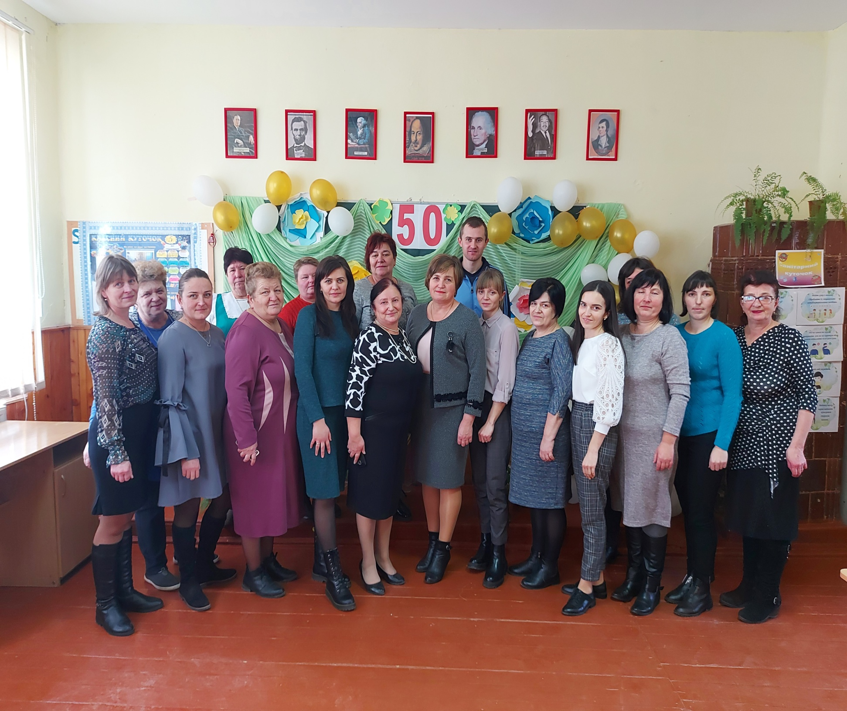
Педагогічний колектив

Slide 11
У 2021-2022 навчальному році атестувалося 1 педагогічний працівник.
№ п.п. | Прізвище,ім’я,п о- батькові | Освіта та рік закінчення вузу | Фах за освітою | Рік проход- ження курсів | Рік та результати попередньо атестації | На яку категорію претендують
1. | Семаль Олеся Вікторівна | Вища, УжНУ – 2014, МЕГУ - 2019 | Вчитель біології та початкових класів | 2022 | Не атестувалася | Присвоєння кваліфікаційної категорії «спеціаліст другої категорії»

Slide 12
Якісний склад учителів за віком
Кількість педпрацівників | 2021 - 2022
До 30 років | 7
31 – 40 років | 4
41 – 50 років | 4
51 – 55 років | 2
Понад 55 років | 3
Всього | 20
Якісний склад вчителів за категоріями
Кількість педпрацівників | 2021-2022
спеціаліст | 1
спеціаліст ІІ категорії | 5
спеціаліст І категорії | 4
спеціаліст вищої категорії | 9
Старший вчитель | 5
відмінник освіти | -

Slide 13
Освітній рівень педагогічних працівників
Навчальний рік | Всього педаго- гічних праців- ників | З них мають
 |  | Вищу освіту | % | Середню спеціальну | % | Навчаються
2021 - 2022 | 20 | 18 | 90 | 1 | 5 | 1
Якісний склад вчителів за педагогічним стажем
Кількість педпрацівникв | 2021- 2022
До 3 років | 1
3 – 10 років | 6
10 – 20 років | 4
Понад 20 років | 9
Всього | 20

Slide 14
ВИКОНАННЯ ІНСТРУКЦІЇ З ОБЛІКУ ДІТЕЙ ШКІЛЬНОГО ВІКУ
На початок 2021 /2022 навчального року у гімназії навчалося 113 учнів, на протязі навчального року вибуло – 5 учнів, прибуло - 0 учнів.
Укомплектовано 9 класів із середньою наповнюваністю 12 учнів.
У 2021-2022 н.р відкрито 1 перший клас (13 учнів)
У 2022-2023 н.р. до гімназії подано 9 заяв
55 учнів початкової ланки, працює 1 ГПД.
57 учнів середньої ланки
У 2021 /2022 н.р. з 6 випускників 9 класу 1 учня нагороджено Похвальною грамотою з української мови та літератури.
Режим роботи закладу:
РЕЖИМ НАВЧАННЯ – П’ЯТИДЕННИЙ ;
ПОЧАТОК ЗАНЯТЬ – О 8.30 ГОДИНІ;
ТРИВАЛІСТЬ УРОКІВ відповідно до статті 16 Закону України «Про загальну
середню освіту»;
ТРИВАЛІСТЬ ПЕРЕРВ відповідно до чинного Положення
про загальноосвітній навчальний заклад
(постанова Кабінету Міністрів України від 27.08.2010 № 778)

Slide 15
Відповідно до наказу по Раківській гімназії від 10 вересня 2021 року №67
«Про організацію методичної роботи в Раківській гімназії у 2021/2022 навчальному році» сформовано і діє 3 МО:
- методичне об’єднання вчителів початкових класів, вихователів ГПД (керівник – Граб М.Д.)
методичне об’єднання класних керівників 5-9 класів (керівник – Рябець М.Ю.)
методичне обєднання вчителів творчої групи (керівник
–Євчинець Г.Ю.)

Slide 16
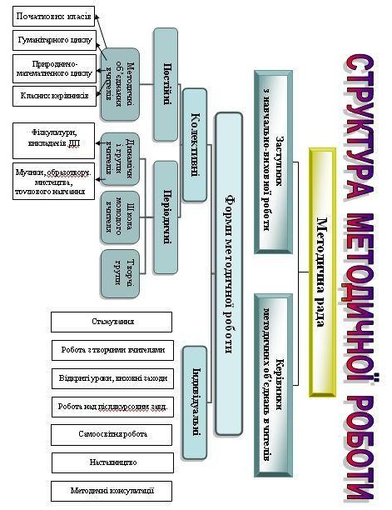
Робота вчителів творчої групи

Slide 17
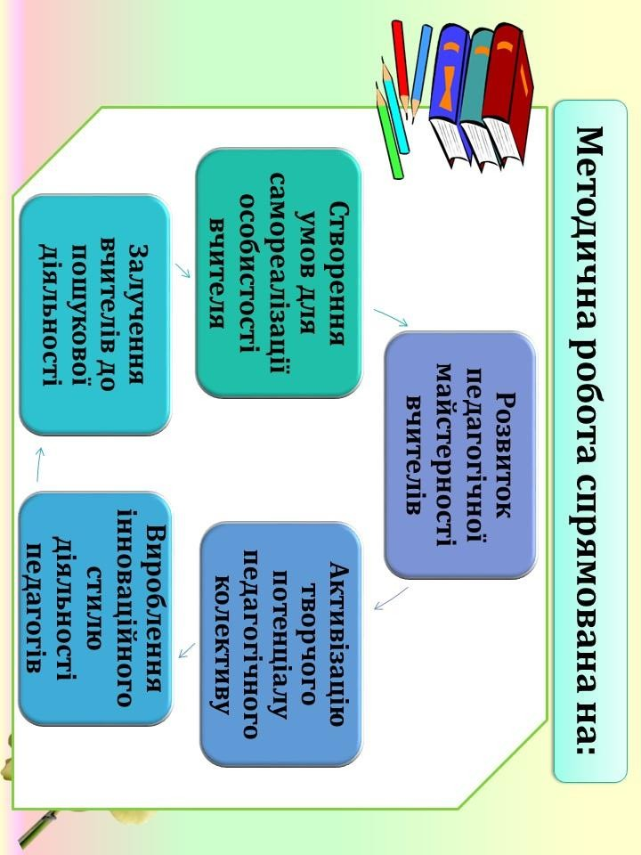
Робота вчителів творчої групи

Slide 18
Важливою складовою методичної роботи у школі є робота з обдарованими учнями, яка відобразилася у результативності участі школярів в конкурсах, які проводилися протягом 2021-2020 н.р.:
участь у конкурсі «Новорічна композиція» та Український сувенір»
Участь у ІІ Міжнародному уроці доброти, керівник Семаль О.В.
Участь в ХІ Всеукраїнському проєкті « Північні пошуки», керівник Семаль О.В.
Виставка-конкурс декоративно-ужиткового і образотворчого мистецтва « Знай і люби свій край» (Граб С.М., Микловда Н.П., Граб М.Д., Мінькович Є.М., Малеш В.В., Рогулич В.Ю., Малеш А.В.. Янкович О.О.)
Всеукраїнський конкурс дослідницько-експерементальних робіт з природознавства «Юний дослідник» , Король Аліна, 5 клас (керіник Євчинець Г.Ю.)
Всеукраїнська олімпіада «Всеосвіта . Осінь – 2021», Всеукраїнський конкурс «Мандрівникам належить світ», конкурс «Захисники України: історія й сьогодення», Дерев’янко Євгенія, Всеукраїнський конкурс «Зимові свята в традиціях нашого народу» (дипломи та сертефікати) – Стецяк В.І.

Slide 19
Методичне об'єднання класних керівників
У 2021 – 2022 н.р. МО класних керівників працювало над проблемним питанням:
«Удосконалення роботи класного керівника з комплексного виховання учнів, формування в них активної життєвої позиції, правильного розуміння громадянського обов’язку»
Методичне об’єднання класних керівників – це об’єднання класних керівників старшої ланки, створене з метою методичного забезпечення виховного процесу, дослідження його ефективності, підвищення профечійної майстерності педагогів.
Методичне об'єднання вчителів початкових класів вихователів ГПД
Члени методоб’єднання вчителів початкових класів вихователів ГПД у 2021-2022 н.р. працювали над проблемою
«Впровадження компетентнісно орієнтованого підходу у освітній процес»
Свою діяльність вчителі початкових класів спрямовують на пошук наукових новинок, на створення творчої атмосфери, модернізацію форм, методів та засобів навчання і виховання дітей, а головне – на реалізацію принципу рівноправного
діалогу між учителем та учнем.

Slide 21
ОСВІТНЯ ПРОГРАМА
Раківської гімназії розроблена на виконання Закону України ,,Про освіту” постанови Кабінету Міністрів України від 21.02.2018 № 87 ,,Про затвердження Державного стандарту початкової освіти” (для 1-2 класів), листа МОН України від 22.05.2018
№1/9-332 ,,Щодо затвердження типових освітніх та навчальних програм для 1-2-х класів закладів загальної середньої освіти”, наказу МОН України від 21.03.2018 №268 ,,Про затвердження типових освітніх та навчальних програм для 1-2-х класів”; постанови Кабінету Міністрів України від 20 квітня 2011 року № 462 ,,Про затвердження Державного стандарту початкової загальної освіти” (2-4 класи), наказу МОН України від 20.04.2018 № 407 ,,Про затвердження типової освітньої програми закладів загальної середньої освіти І ступеня” (2-4 класи), Державного стандарту базової і повної загальної середньої освіти, затвердженого постановою Кабінету Міністрів України від 23 листопада 2011 року № 1392 та наказу МОН України від 20.04.2018 № 405 ,,Про затвердження типової освітньої програми закладів загальної середньої освіти ІІ ступеня”.

Slide 22
Навчальний план
У відповідності до чинного законодавства (згідно із Законом України ,,Про освіту”) Раківська гімназія здійснює освітній процес відповідно до рівнів
загальноосвітніх програм двох ступенів освіти:
І ступінь – початкова освіта, яка забезпечує всебічний розвиток дитини, її талантів,
здібностей, компетентностей та наскрізних умінь відповідно до вікових та
індивідуальних психофізіологічних особливостей і потреб, формування цінностей, розвиток самостійності, творчості та допитливості.
ІІ ступінь – базова середня освіта (є фундаментом загальноосвітньої підготовки всіх школярів, формує у них готовність до вибору і реалізації форми подальшого одержання освіти і профілю навчання. На цьому етапі завершується формування цілісної культури світу, оволодіння способами пізнавальної і комунікативної
діяльності, вміння одержувати з різних джерел інформацію, переробляти і застосовувати знання)
Навчальний план для І ступеня (початкова освіта) складений на основі наказу МОН України від 21.03.2018 №268 «Про затвердження типових освітніх та навчальних програм для 1-2-х класів»; наказу МОН України від 20.04.2018 № 407 «Про
затвердження типової освітньої програми закладів загальної середньої освіти І ступеня» (3-4 класи)».
Навчальний план для ІІ ступеня (базова середня освіта) складений на основі типової освітньої програми закладів загальної середньої освіти ІІ ступеня, затвердженої наказом МОН

Slide 23
На виконання наказу по відділу освіти, молоді та спорту Тур’є-Реметівської сільської ради від 25.01.2022 року №06 та на виконання Постанови Кабінету Міністрів України від 09 грудня 2020 року №1236 “Про встановлення карантину та запровадження обмежувальних протиепідемічних заходів з метою запобігання поширенню на території України гострої респіраторної хвороби COVID-19” у раківській гімназії було запроваджено дистанційне навчання з 26 січня по 08 лютого 2022 року. Дистанційна форма навчання продовжувалась і далі з 09 лютого по 11 .02.2022 року.
З початком воєнних дій у нашій державі з 24.02.2022 року дистанційна форма навчання була продовжена (наказ №08 від 24.02.2022 року).
З 23 травня 2022 року у Раківській гімназії було запроваджене змішане навчання, що передбачає очну форму навчання для учнів 9-го класу (наказ №14 від 20.05.2022 року).

Slide 24
За період карантину (26.01.2022 – 23.05.2022 р.) навчально-виховна робота з учнями здійснювалася в дистанційній формі, а з 23.05.2022 року було запроваджене змішане навчання.
Також педагогічні працівники займалися самоосвітньою діяльністю за складеним планом самоосвіти.
Тісний зв'язок із учнями та батьками здійснювався через Viber, classroom.google.com Messenger, електронну пошту, та в телефонному режимі. Учителями були створені групи по своїх предметах, вчителями початкових класів – по класах. Окрім того, завдання з усіх предметів централізовано відображалось на офіційному сайті гімназії.
Використання ІКТ, начання та спілкування дистанційно через онлайн систему classroom.google.com, Viber, Messenger, стало правилом під час організації та проведення уроків, консультацій, батьківських зборів, нарад та порад, позакласних загальношкільних заходів, проведення педрад у березні-травні 2021-2022 років

Slide 25
Щодня та щотижня, за розкладом, учні отримували завдання для опрацювання, рекомендації та посилання на
відеоуроки, тести, інші матеріали. використовувалися
Вчителями різноманітні сервіси: відеохостинги
(YouTube, Vimeo та ін.);
освітні платформи "На Урок",
"Всеосвіта"; ресурси для створення тестів, завдань https://www.classtime.com; https://learningapps.org
(платформа готових
завдань
інструменти Padlet.com);
з різних взаємодії відкриті
предметів), з учнями ресурси з
https://naurok.com.ua; (Google Classroom,
електронними підручниками, розробками уроків; вебінари з особливостей дистанційного навчання; інтерактивні подорожі і виставки.

Slide 26
СОЦІАЛЬНИЙ ЗАХИСТ
РОБОТА СОЦІАЛЬНОЇ СЛУЖБИ
Психологічну роботу забезпечує психолог Симкович Т.В.
практичний
Психологічна робота в гімназії організовувалась та проводилась з метою підвищення ефективності навчально-виховного процесу та формування навичок здорового способу життя, профілактичної роботи з дітьми «групи ризику». Зокрема, надано рекомендації та консультації учням-підліткам на основі результатів діагностики й за індивідуальними запитами, які найчастіше стосувались вирішення конфліктів, підвищення власного соціометричного статусу, вибору професії.
Одним із недоліків є відсутність окремого кабінета тому консультації і індивідуальна робота проводиться окремо.

Slide 27
Соціальний стан учнівського колективу:
Всього учнів: 113
Дітей-сиріт та дітей, позбавлених батьківського піклування: 2
Дітей-напівсиріт: 4
Дітей, батьки яких загинули при виконанні службових
обов’язків: 0
Дітей інвалідів: 0
Дітей з багатодітних сімей: 33
Дітей «афганців»: 0
Дітей «чорнобильців»: 0
Дітей воїнів-інтернаціоналістів: 0 Дітей з малозабезпечених сімей:11
Дітей з неповних сімей: 9
Дітей циганської народності: 21
Дітей, які стоять на обліку у кримінальній міліції: 0 Дітей, які стоять на обліку службі у справах дітей: 0 Дітей, які стоять на внутрішкільному обліку: 4
Дітей соціальних сиріт: 0

Slide 28
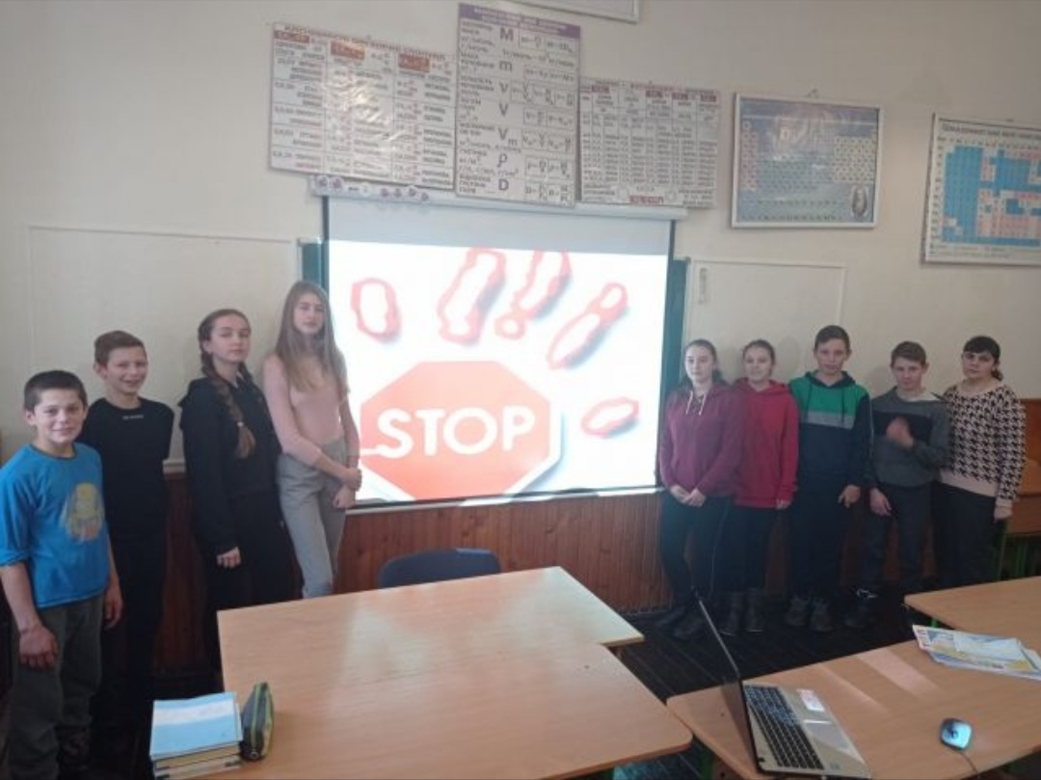
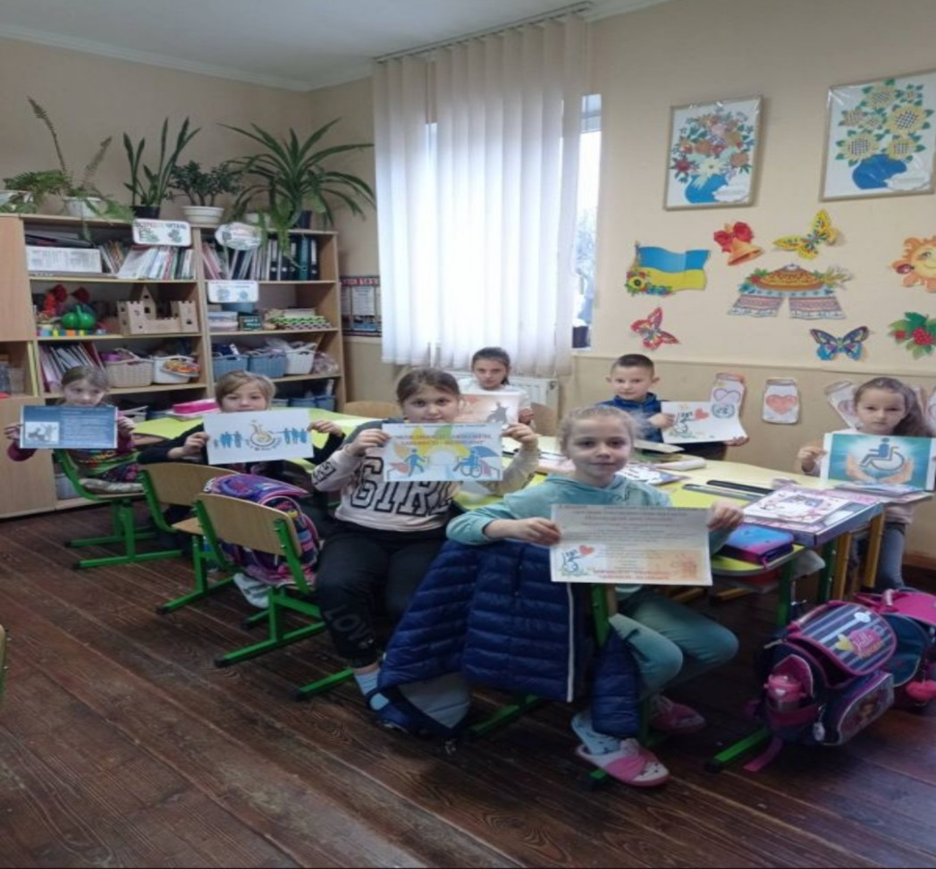
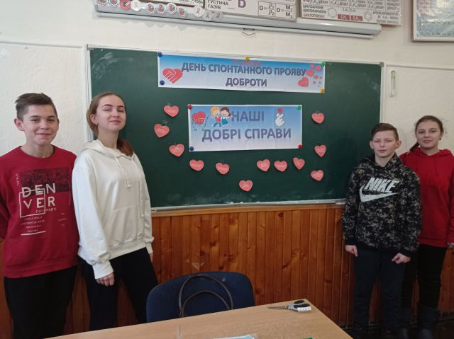
STOP БУЛІНГ!
МІЖНАРОДНИЙ
ДЕНЬ ЛЮДЕЙ
З ІНВАЛІДНІСТЮ
День доброти

Slide 29
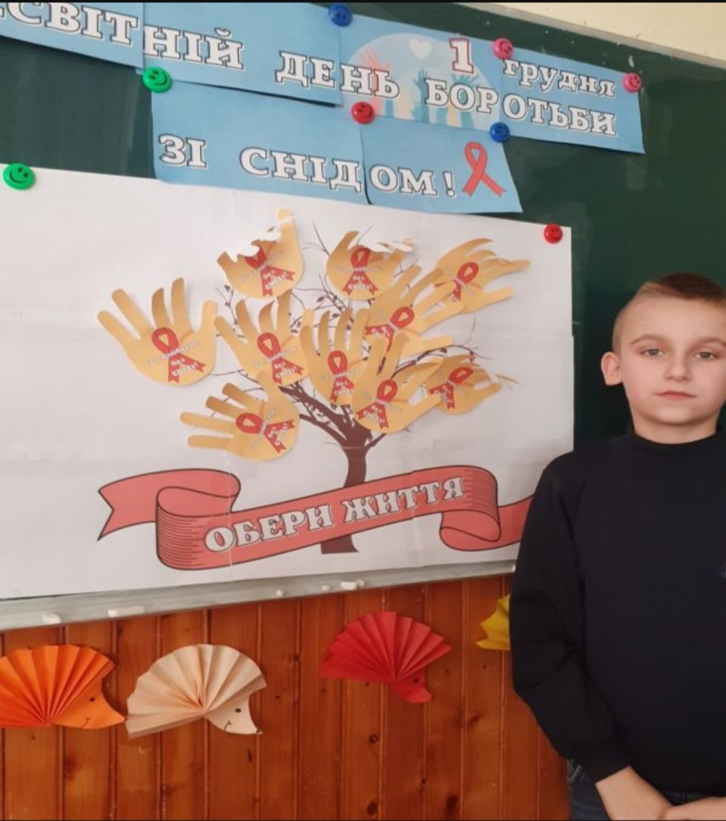
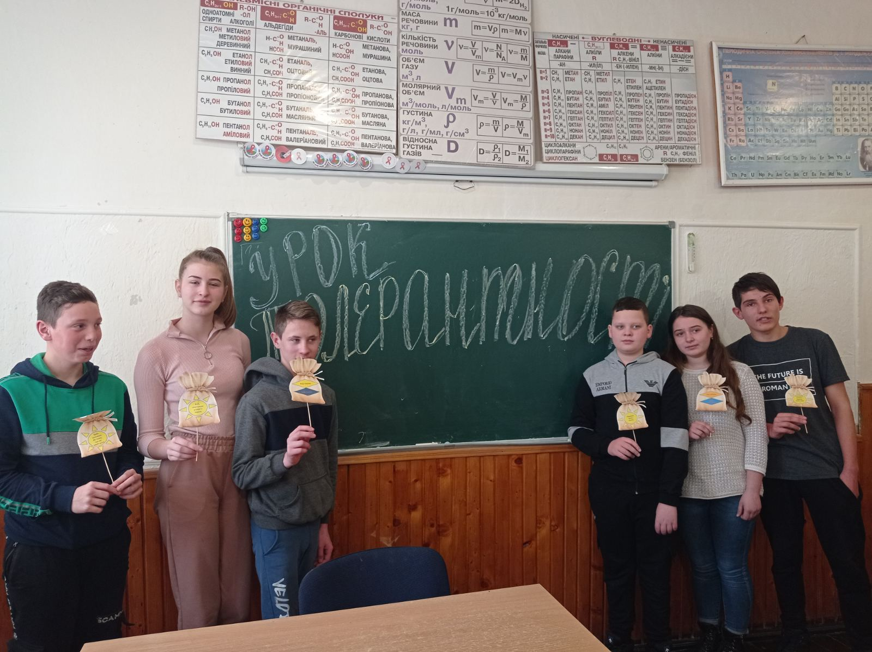
Всесвітній День
боротьби зі СНІДом
ДЕНЬ
ТОЛЕРАНТНОСТІ

Slide 31
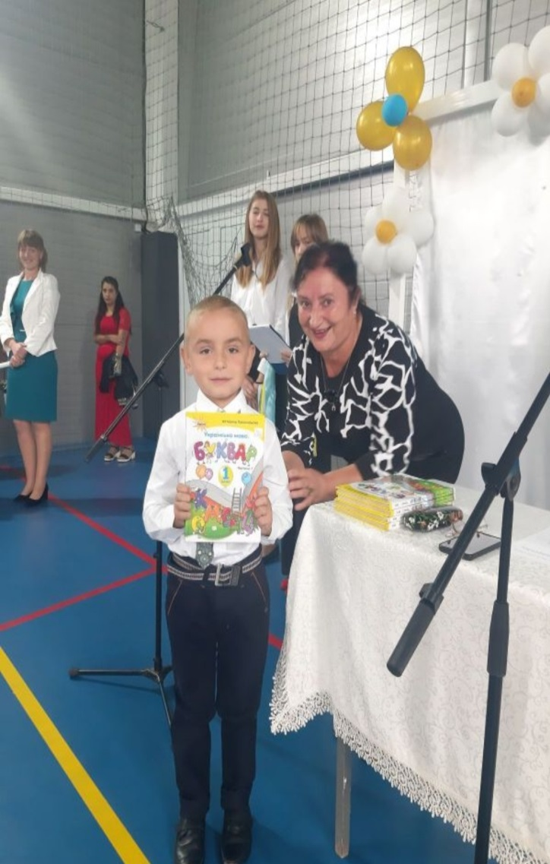
01.09.2021.

Slide 32
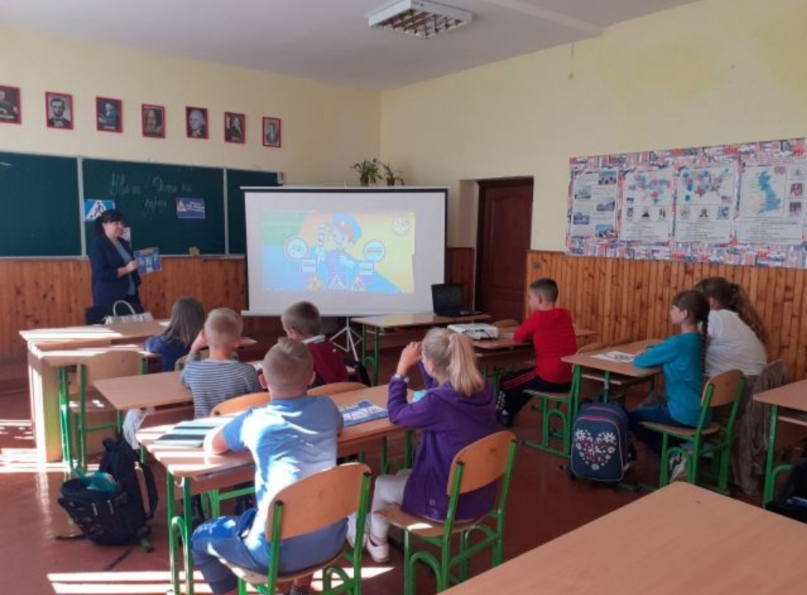
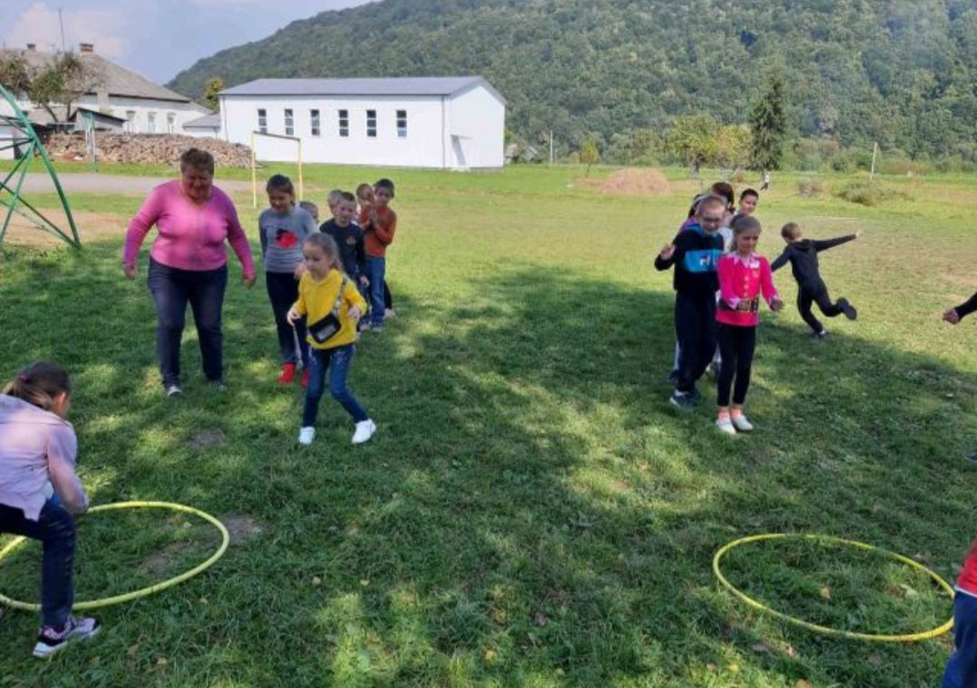
Олімпійський тиждень
14.09.2021
Увага! Діти на дорозі!
10.09.2021

Slide 33
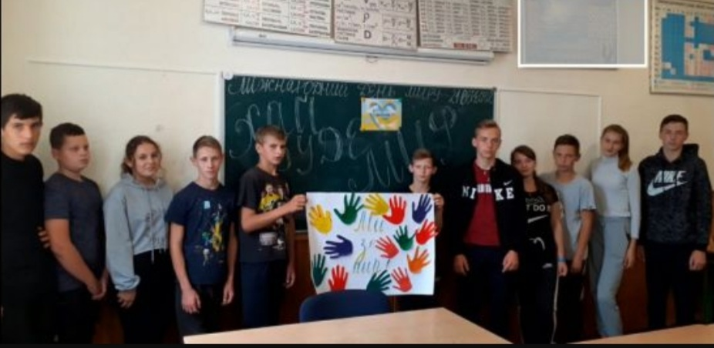
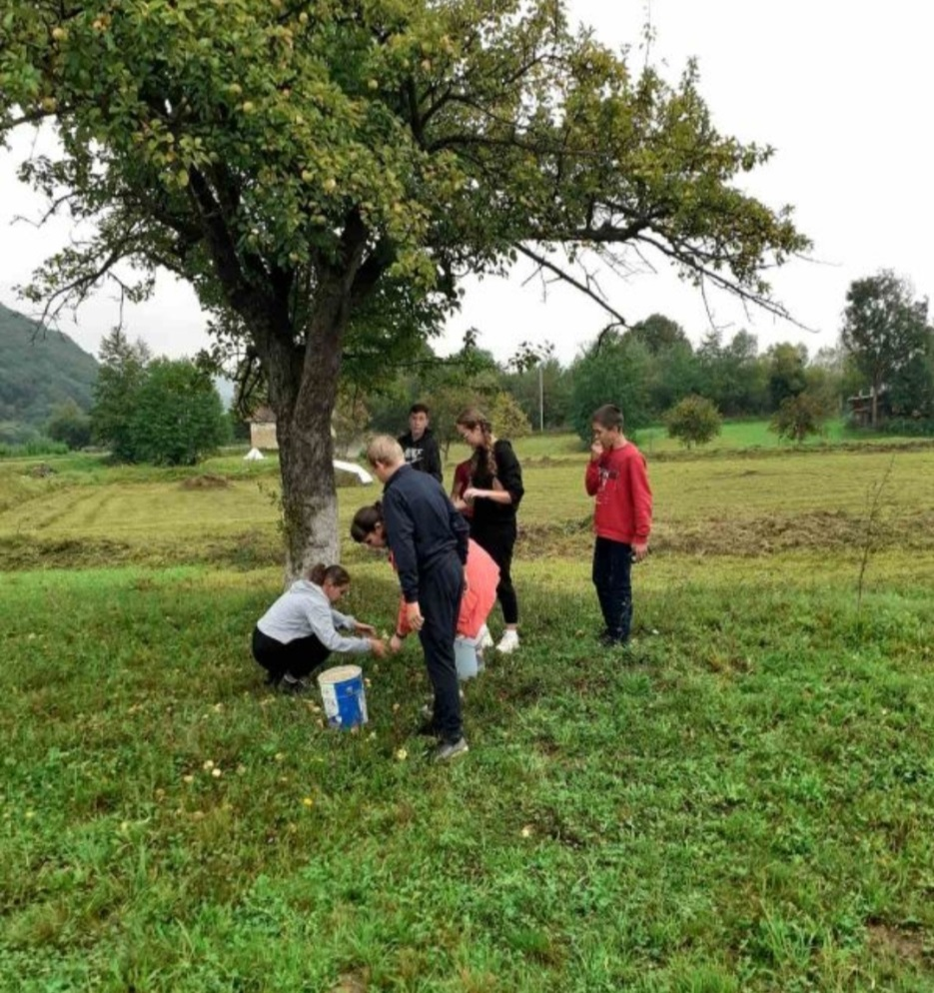
fil
Побачив? Прибери!
17.09.2021
21.09.2021

Slide 34
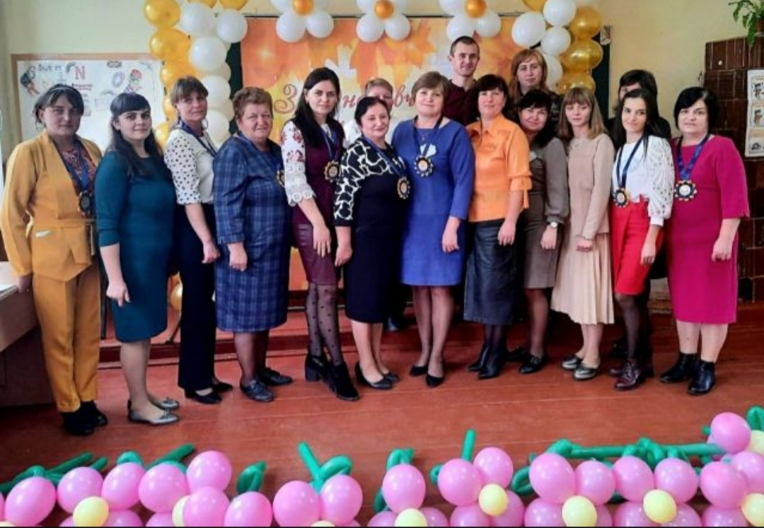
01.10.2021

Slide 36
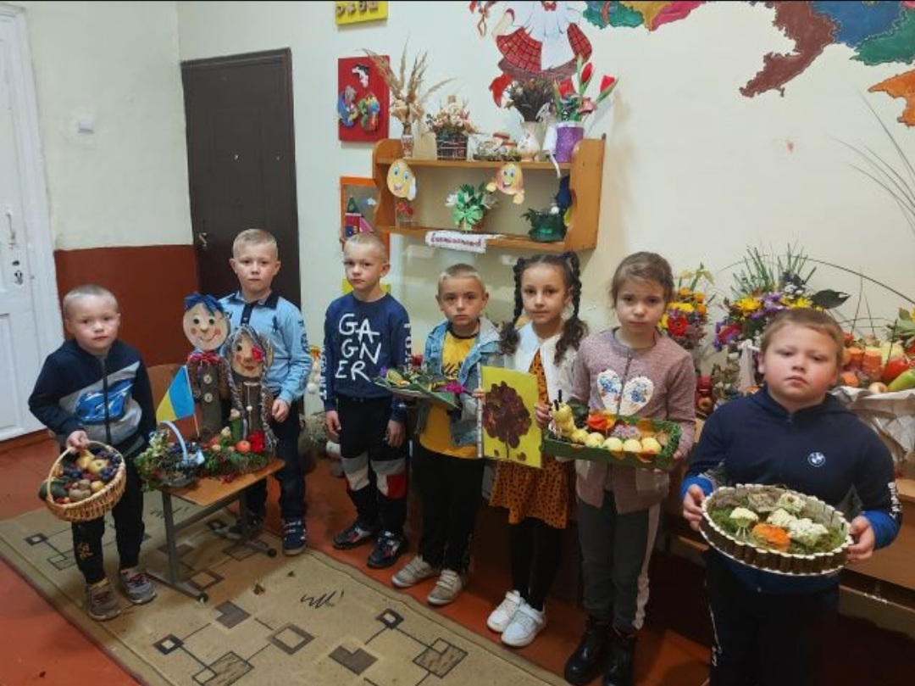
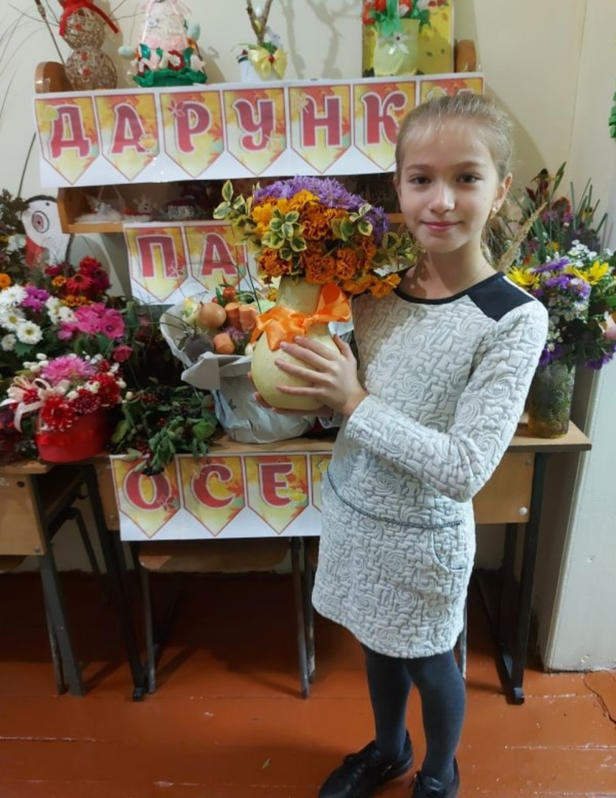

Slide 37
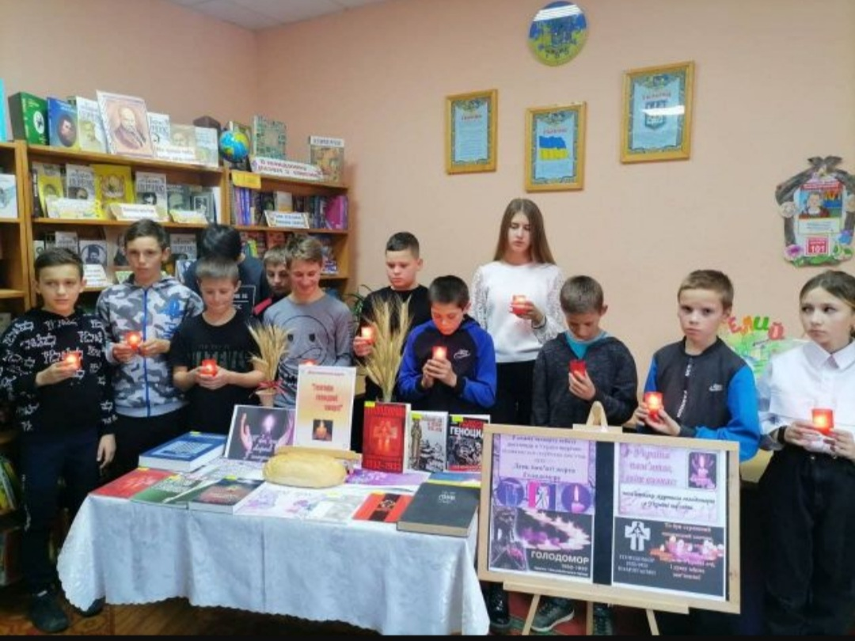
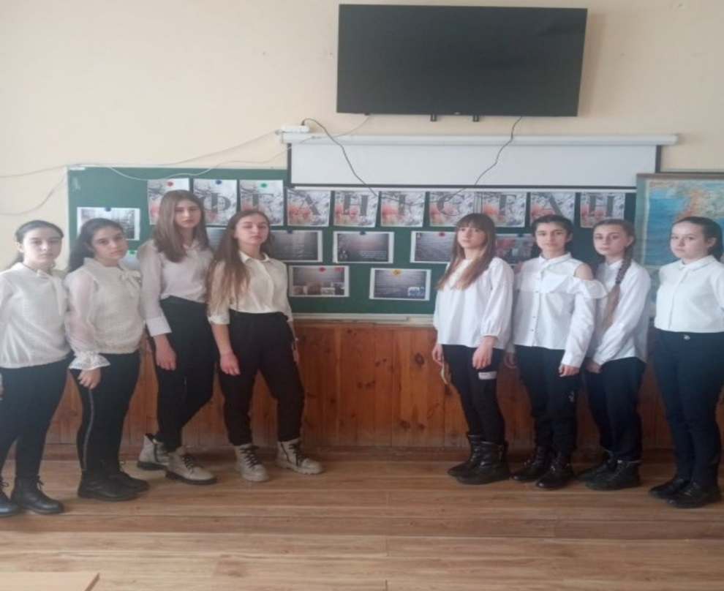
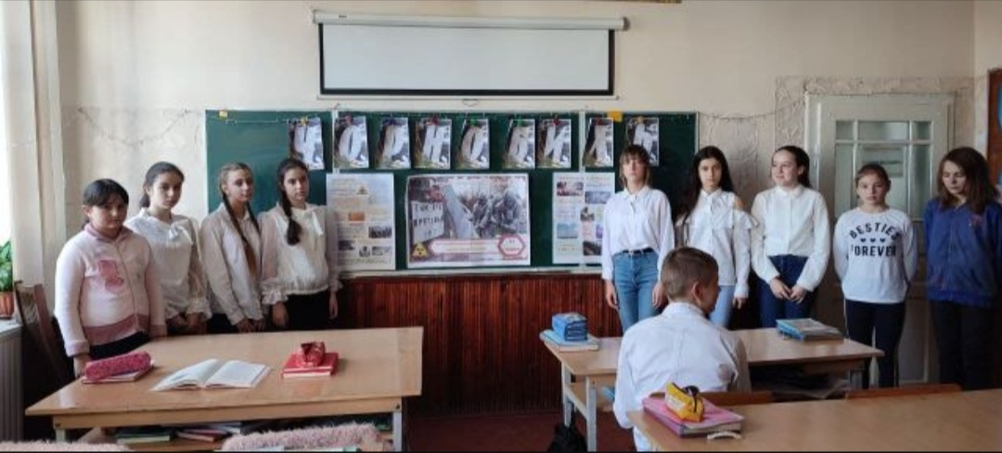
Голод… 26.11.2021
Авганістан – біль і смуток
15.02.2022
Чорнобиль…

Slide 38
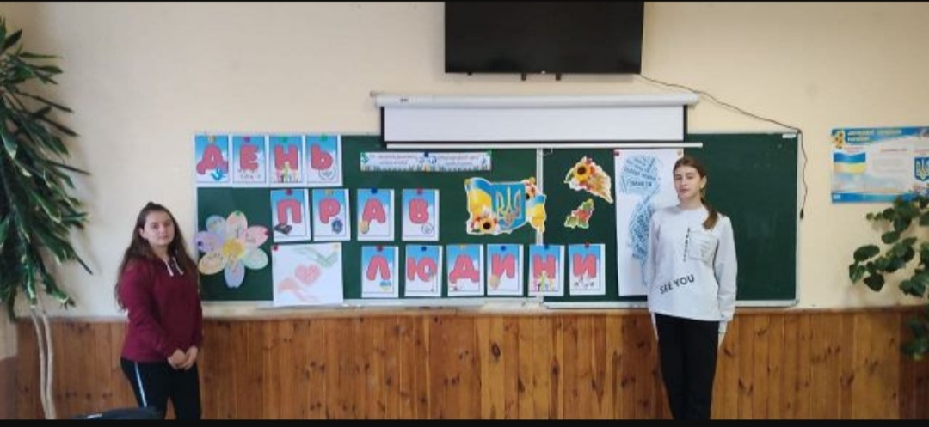
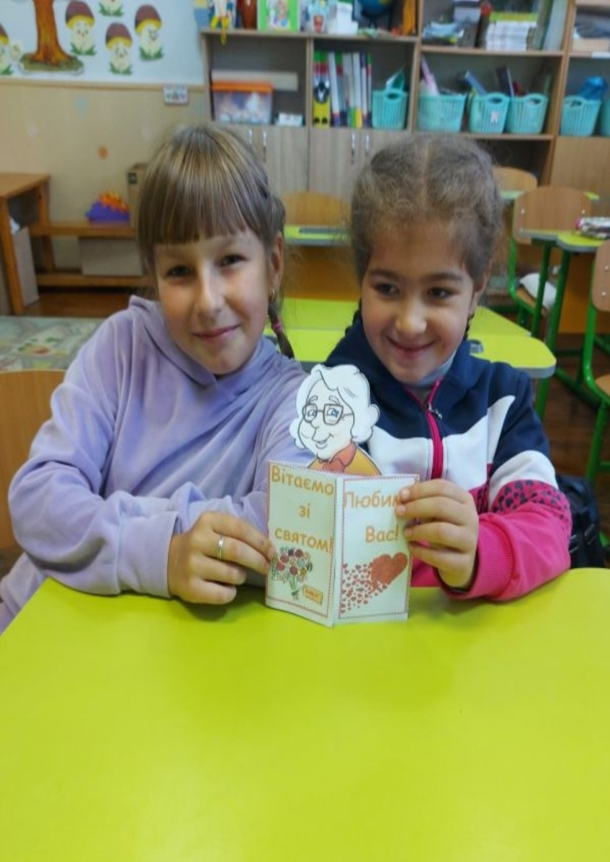
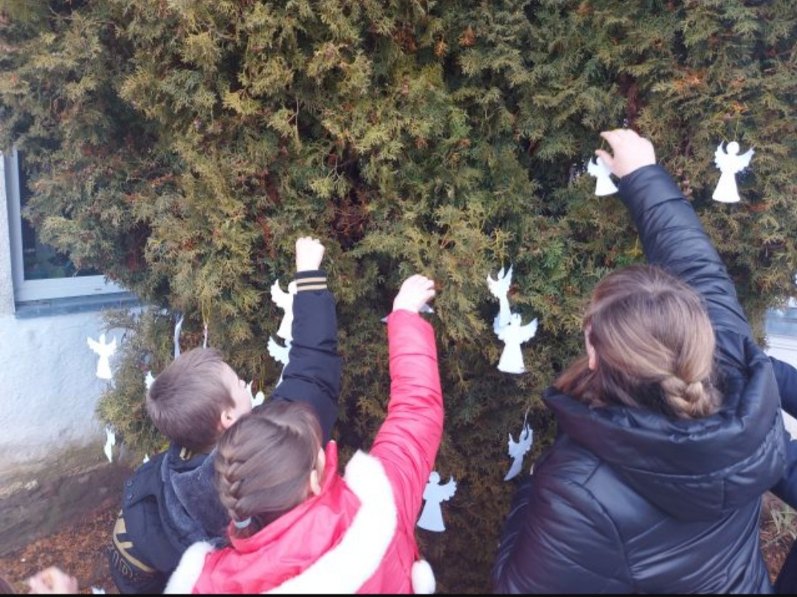
День людей похилого віку
04.10.2021
Всеукраїнський тиждень права 10.12.2021
Небесна сотня
18.02.2021

Slide 39
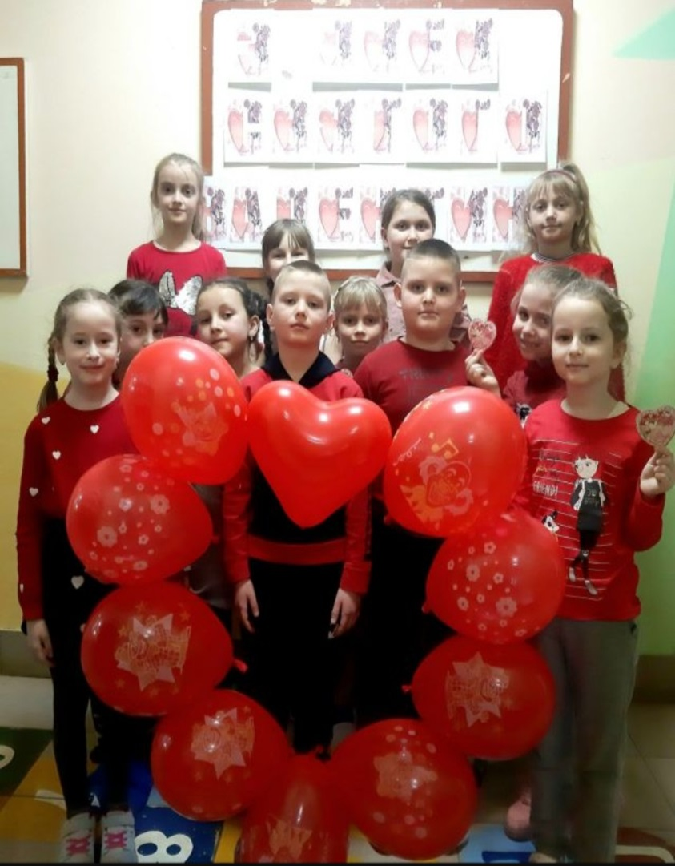
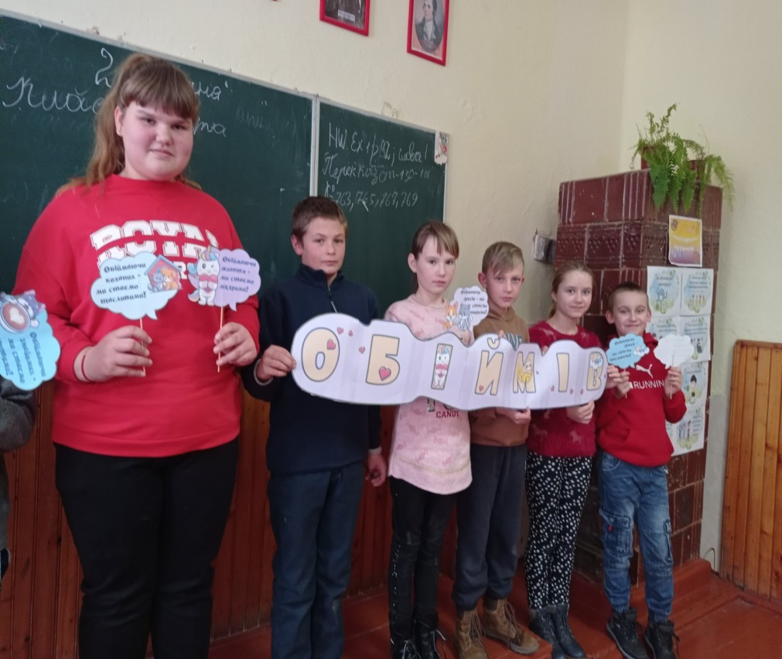
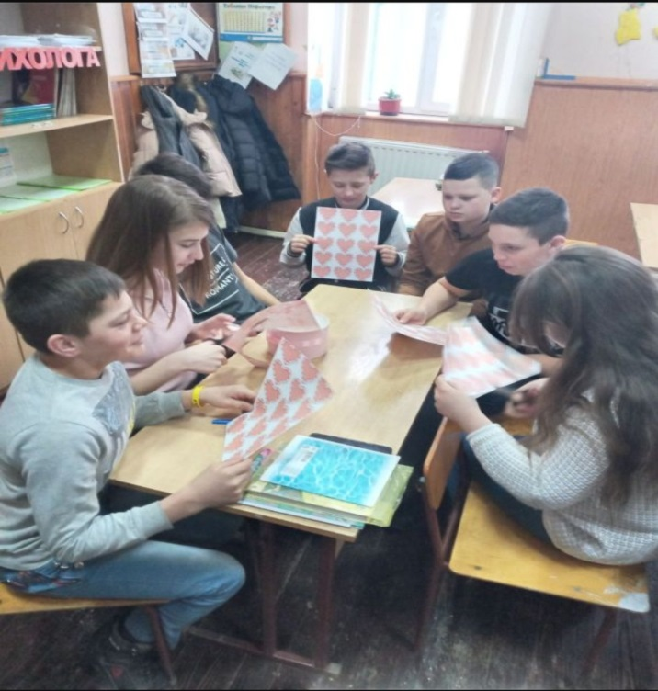
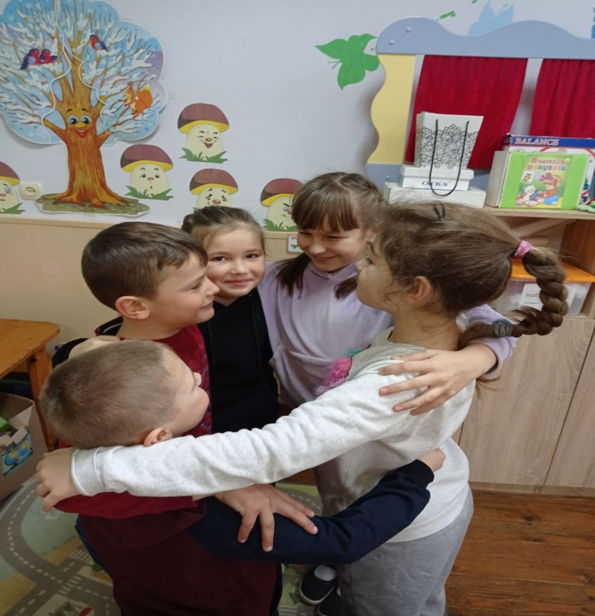
День обіймів
17.02.2022
День
Валентина
14.02.2022

Slide 40
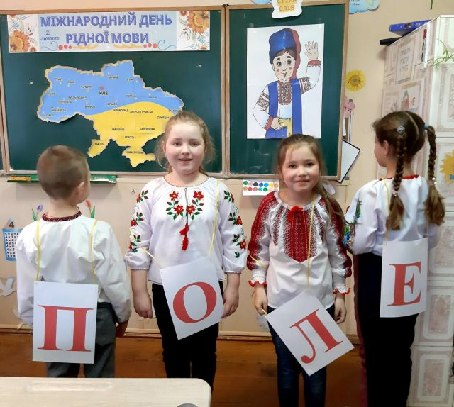
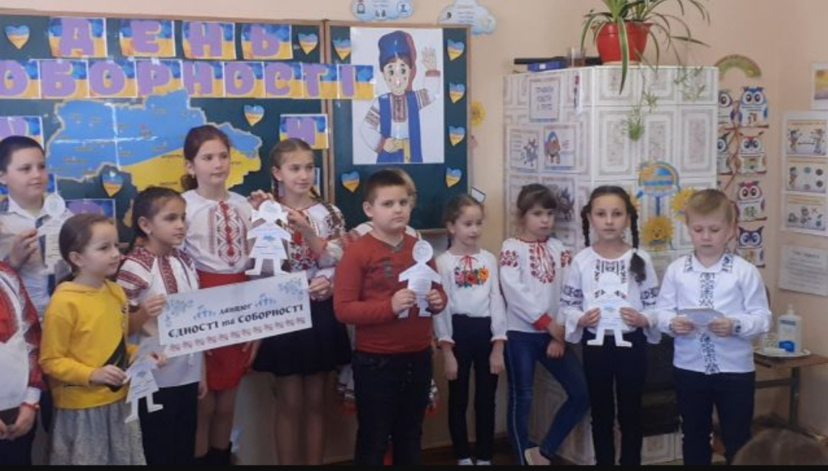
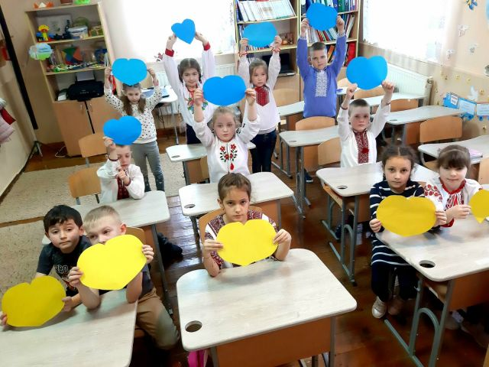
Міжнародний день рідної мови
ДЕНЬ
ВИШИВАНКИ
19.05.2022
ДЕНЬ СОБОРНОСТІ
УКРАЇНИ
День захисту дітей

Slide 41
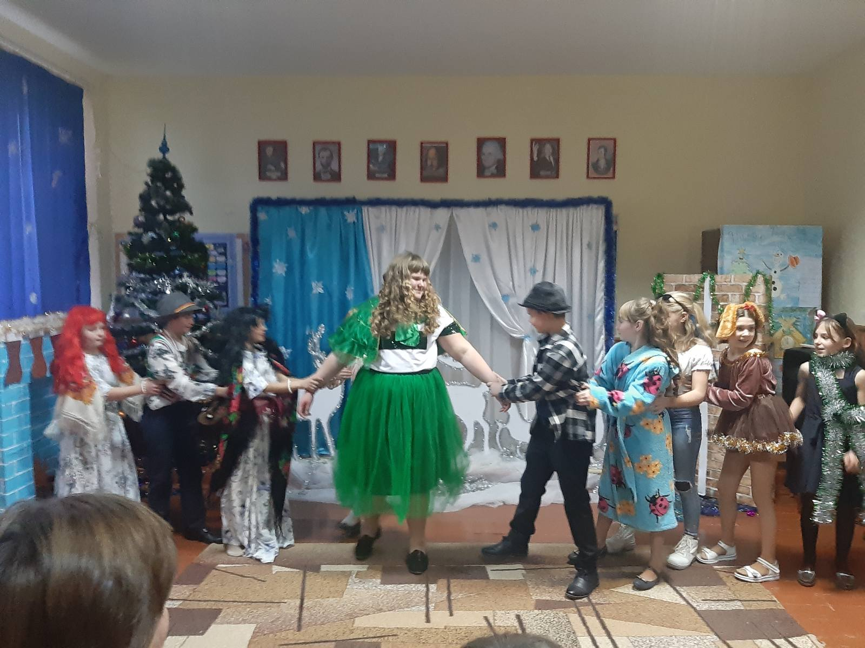
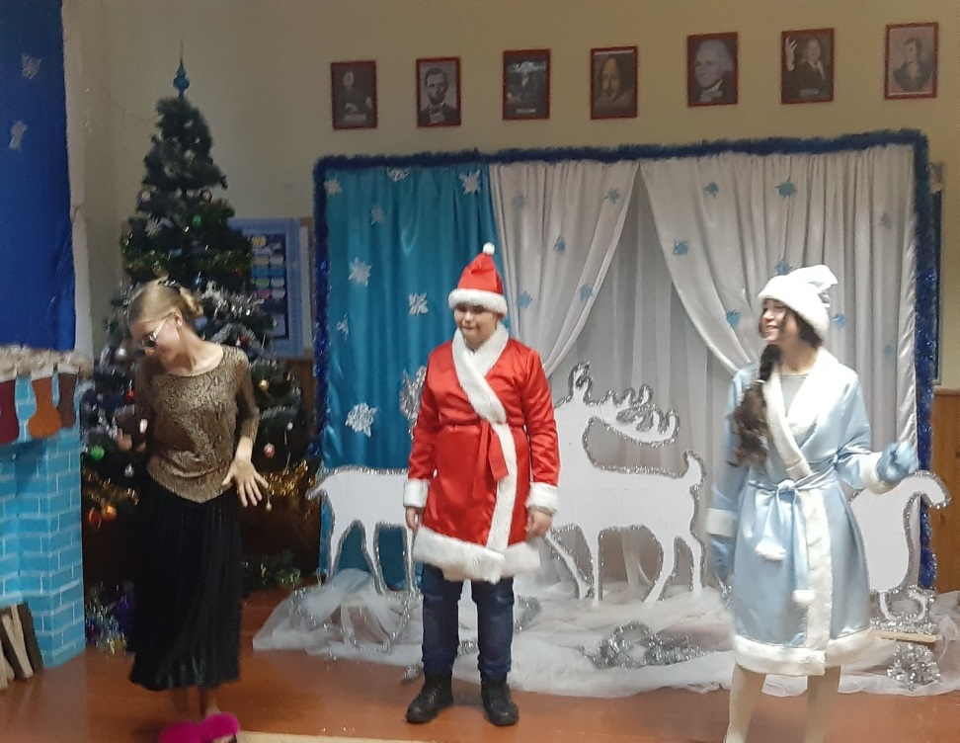
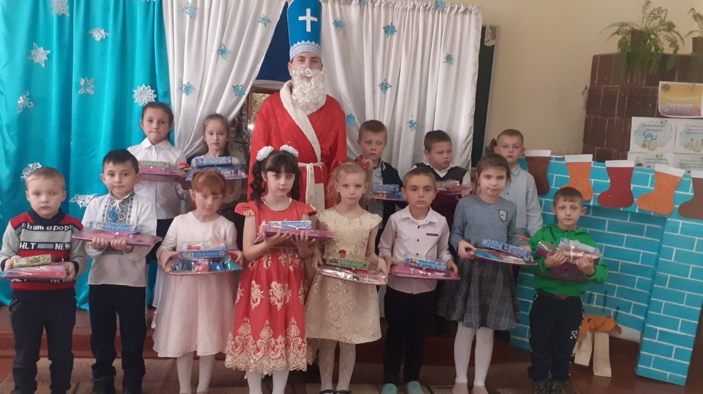
НОВОРІЧНО-РІЗДВЯНІ
СВЯТА

Slide 42
СВЯТО ОСТАННЬОГО ДЗВОНИКА

Slide 43
Акції милосердя
«Захисникам України –наша шана й повага».
Благодійний ярмарок в рамках Всеукраїнської благодійної акції «Серце до серця»
«Запали свічку» жертвам Голодомору 32-33рр.
До Дня людей похилого віку відвідано найстаріших жителів села.
Зібрано й здано пластикові кришечки для переробки на протези інвалідам АТО.

Slide 44
Гуртки за інтересами:
«Умілі руки»
«Талановиті пальчики»
«Ручки-чомучки»
«Олімпійська надія»
«Дослідники-пошуковці»
«Математична логіка»
«У світі чарівного слова»
«Чудеса своїми руками»
«Вокальний»

Slide 45
Шкільна рада по профілактиці правопорушень
Голова ради : Євчинець Г.Ю.
Проведено 2 засідання ради та 2 засідання онлайн.
На внутрішкільному обліку перебували чотири учні.
На обліку в поліції учні не стояли.
На обліку в Службі у справах дітей учні не стояли.

Slide 46
Робота бібліотеки
Мета: діяльності шкільної бібліотеки у 2021-2022 навчальному році -
підвищення професійної майстерності, формування культури читання.
Продовжувала роботу над проблемним питанням бібліотеки
«Впровадження інноваційних технологій в роботу шкільної бібліотеки».
Основні завдання шкільної бібліотеки:
- сприяти реалізації державної політики в галузі освіти;
- виховувати у школярів інформаційну культуру, культуру читання, формувати вміння користуватися бібліотекою, її послугами, довідковим апаратом;
- сприяти самоосвіті учнів та педагогів за допомогою різних форм і методів бібліотечної роботи.

Slide 47
Оформлено книжкові виставки до знаменних дат року:
До дня української писемності та мови;
До дня пам’яті жертв голодомору;
До дня соборності України;
До дня пам’яті жертв Голокосту;
До річниці перемоги у великій Вітчизняній війні;
До Карпатської України;
До річниці небесної сотні;
До дня партизанської слави;
До Дня козацтва;
Трагедія Бабиного Яру;
Правова скарбничка.

Slide 48
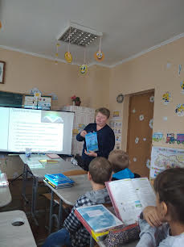
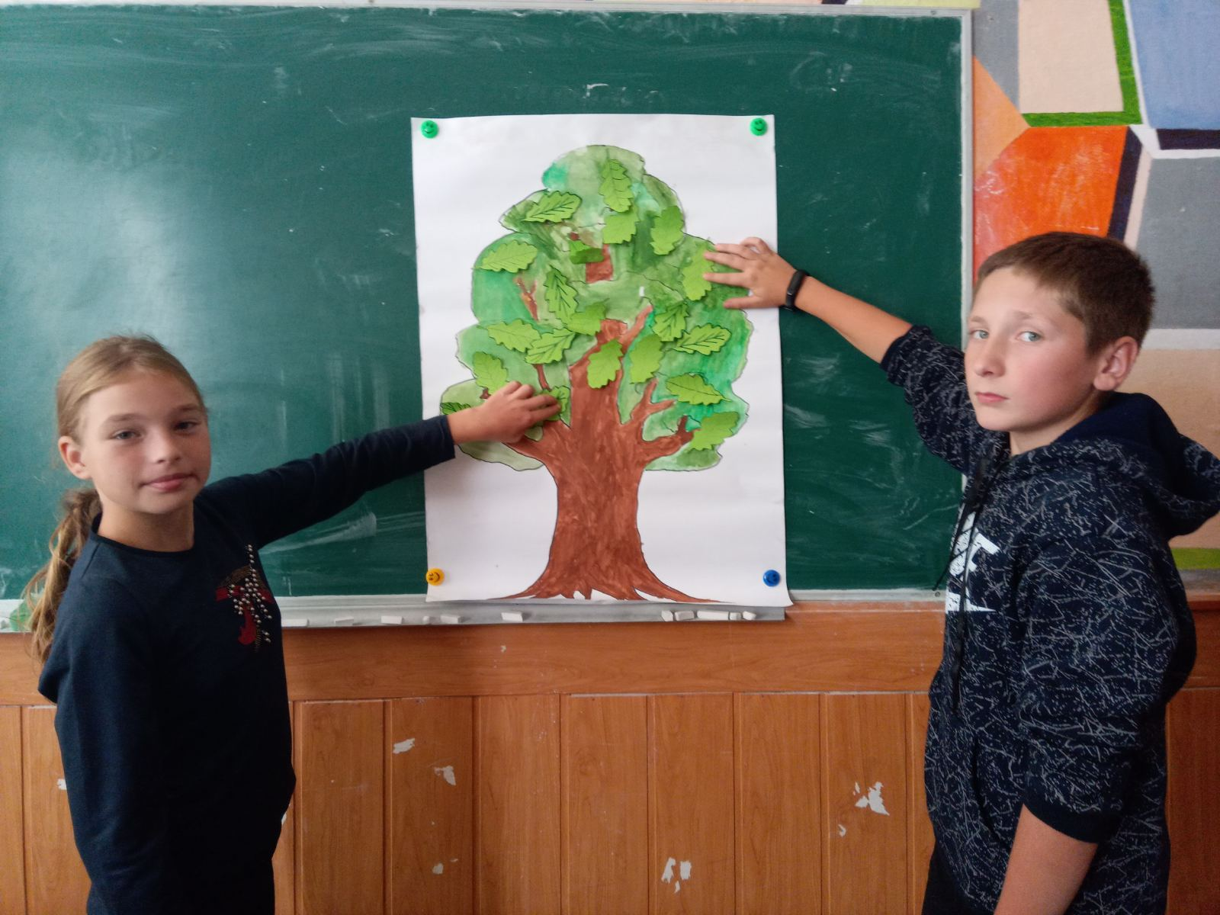
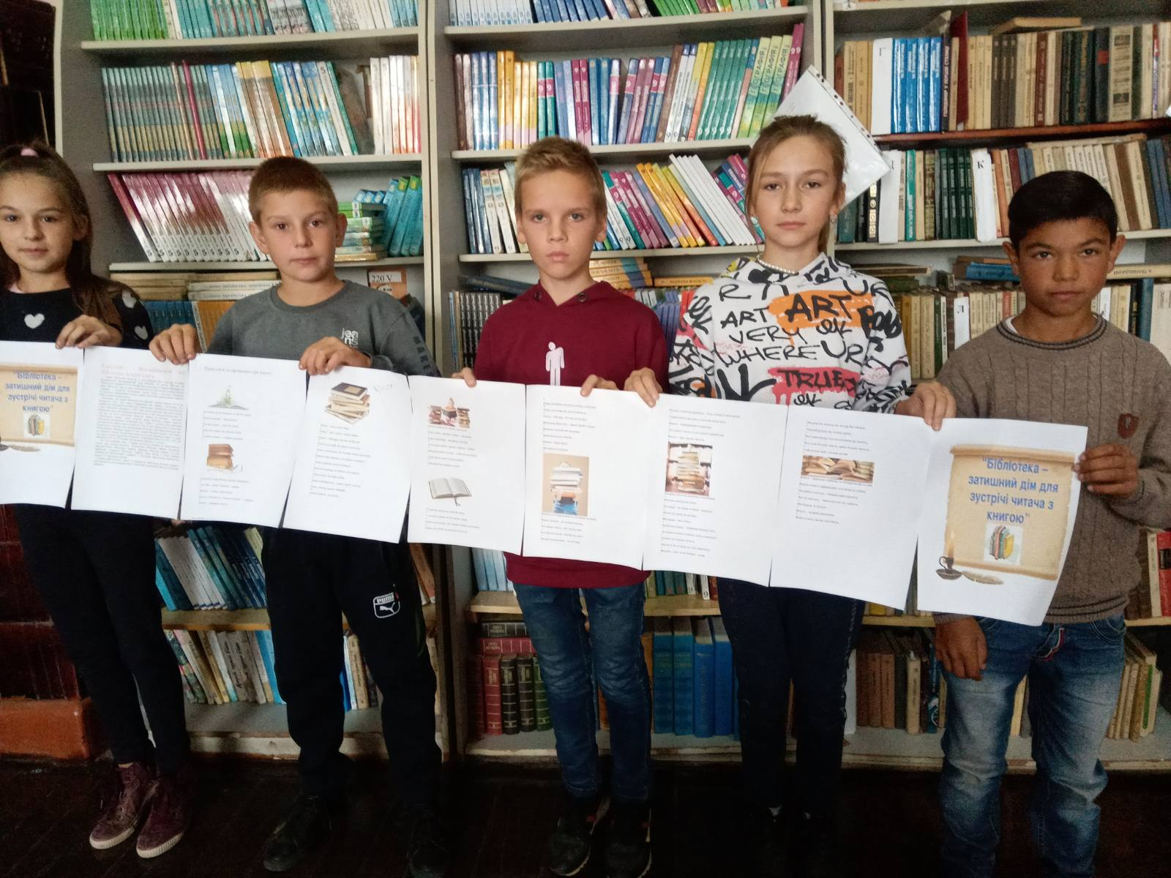
ВСЕУКРАЇНСЬКИЙ
ДЕНЬ БІБЛІОТЕК
30.09.2021

Slide 49
Організаційна робота гімназії
Протягом навчального року згідно річного плану :
зроблено аналіз соціального стану учнівського колективу;
організовано чергування по гімназії вчителів та учнів;
проведено роботу по залученню здобувачів освіти до роботи в гуртках та дитячих об’єднань за інтересами.
За останні роки у гімназії склались певні звичаї та традиції яких дотримуються і вчителі гімназії і школярі. За цей рік розробилися необхідні сценарії,конкретні творчі справи учнівського колективу.
Взяти участь в екологічній акції «Чисте довкілля», у зв’язку з введенням карантину та воєнного стану, у цьому році стало неможливим, тож будемо чекати кращі часи.

Slide 50
Впровадження інформаційно-комунікаційних технологій у навчально-виховний процес
Маємо свій власний сайт, де розміщена необхідна
інформація для учасників навчально-виховного процесу та новинки гімназії, елекронну адресу, з учнями частина вчителів та класних керівників співпрацює через
соціальні мережі Фейсбук, Вайбер.
Основна задача, яка стоїть сьогодні перед освітянами, заключається не стільки в передачі знань, скільки в тому, щоб навчити учнів здобувати ці знання самостійно. Щоб
зацікавити, стимулювати учнів до самостійного отримання знань. Необхідніст в цьому стала по-особливому помітна під час карантину, і колектив гімназії, вміло засвоював системи та програми онлайн і перейшов на дистанційне навчання. З цим справилось 100% вчителів.

Slide 52
ЗБЕРЕЖЕННЯ І ЗМІЦНЕННЯ ЗДОРОВ'Я УЧНІВ ТА ПРАЦІВНИКІВ
Медичне обслуговування учнів та працівників гімназії
організовано відповідно до нормативно-правової бази.
Вчителі щорічно проходять поглиблений медичний огляд.
Проходження медичного огляду фіксується в санітарних книжках установленого зразка, які реєструються і
зберігаються у шкільному сейфі.
Порушень у проходженні медичних оглядів працівниками гімназіії не виявлялося, всі вони вчасно його проходять.
Щорічно діти також проходять медичне обстеження. За результатами медичного огляду на початку навчального року, відповідно до цих списків видається наказ по гімназії. З числа учнів формуються групи на уроках
фізичного виховання згідно рекомендацій дільничних педіатрів

Slide 53
На початку навчального року, напередодні канікул та святкових днів проводяться:
інструктажі з безпеки життєдіяльності серед учнів, відпрацьована програма вступного
інструктажу.
Регулярно відбуваються цільові інструктажі з учнями перед екскурсіями, походами, спортивними змаганнями.
У гімназії в наявності необхідні журнали з реєстрації всіх видів інструктажів з питань охорони праці. У приміщеннях гімназії розміщено кілька стендів по безпечній поведінці.

Slide 54
1. Передбачити кошти для придбання нового твердопаливного котла.
Капітальний ремонт фасаду гімназії.
Оновлення кабінету інформатики.

Slide 56
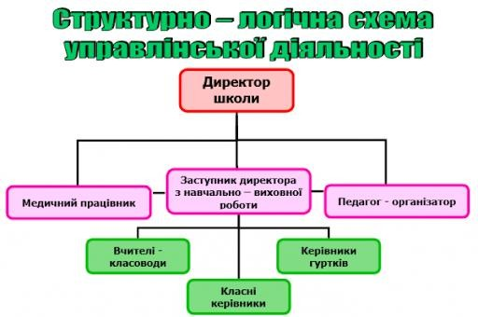
Директор
Медичний працівник АЗСМ
Педагог-організатор
Класні керівники
Керівники гуртків

Slide 57
Управління школою здійснюється згідно річного плану роботи школи, плану внутрішкільного контролю та
календарних планів вчителів-предметників і планів виховної роботи класних керівників. Така система планування, що відпрацьована у школі і заснована на взаємодії всіх ланок, підрозділів та учасників навчально-виховного процесу,
забезпечує координацію їх діяльності, єдність вимог, контролю та взаємоконтролю в процесі роботи, сприяє досягненню
ефективності та вдосконаленню навчально-виховного процесу й забезпечує планомірний розвиток школи.
Контроль - це важлива, складна та об'єктивно необхідна функція управління. У школі ефективність здійснення
контролю зумовлює якість реальних і подальше прогнозування
бажаних показників розвитку закладу освіти, його навчально- виховного процесу та діяльності всього шкільного колективу. Контроль дозволяє тримати в полі зору управління найважливіші питання школи, своєчасно реагувати на відхилення від норми та на негативні явища, знаходити невикористані резерви, підтримувати оптимально трудову атмосферу в колективі.

Slide 58
Враховуючи сучасні вимоги, стиль керівництва школою більш близький до демократичного, так як більшість
рішень приймаються на основі врахування думки
колективу й інтересів справи, дуже хочеться створити такий мікроклімат, коли успіхи кожного сприймаються позитивно, ініціатива й самостійність підтримується, повноваження делегуються. Адміністрація школи у роботі з працівниками дотримується партнерського стилю керівництва. Проблеми обговорюються й виробляються різні варіанти рішення, з них обирається найбільш оптимальний, затверджується і в подальшому здійснюється. Основними формами спілкування є наради, індивідуальні бесіди, інформування. Контроль здійснюється не заради пошуку винних, а заради позитивного кінцевого результату. Переважають такі методи керівництва як особистий приклад, порада, похвала; ставлення до людей - шанобливе, вимогливість поєднується із справедливістю, спілкування ввічливе, поважливе, рідко з наказом.

Slide 60
вирішити в 2022-2023 н.р. це:
Необхідно

Slide 61
МАТЕРІАЛЬНЕ ЗАБЕЗПЕЧЕННЯ
Покращення надання якісних освітніх послуг здобувачам освіти, щоб були кращі навчальні досягнення.
Впроваджувати у закладі освіти інформаційно-комунікаційну автоматизовану Систему “Єдина школа” в освітньо-управлінську діяльність.
Покращити та оновити матеріально-технічну основу кабінету інформатики;
Передбачити кошти на придбання твердопаливного котла.

Slide 62
«Школа - це тонкий і чутливий музичний інструмент, який
творить мелодію людської гармонії ,
що впливає на думку кожного вихованця, але творить тоді, коли інструмент добре настроєний».
В.Сухомлинський
Тож будемо разом докладати максимум зусиль, щоб добре його настроїти,
забезпечити учням міцні знання.

Slide 63
Я беру на себе сміливість
стверджувати що в гімназії створені умови для учнів, які бажають
вчитись, які мають мотивацію до навчання
Але рівень знань учнів та бажання вчитися останнім часом знизились, особливо це стосується учнів 6-9 класів.
Висловлюю щиру подяку за співпрацю всім:
учителям – за творчість, за любов до своєї професії, батькам, спонсорам та благодійникам – за розуміння, підтримку і сподіваюсь на подальшу плідну співпрацю, молодшому обслуговуючому персоналу за їх щоденну працю, за чистоту в навчальному закладі та на території гімназії.

